Slide 1
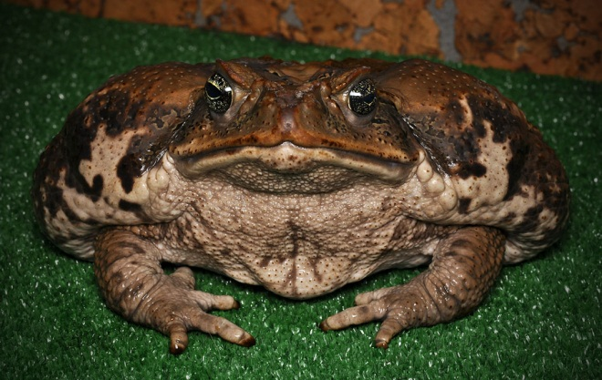
«СКАЗКА О ЖАБЕ И РОЗЕ»

Slide 4
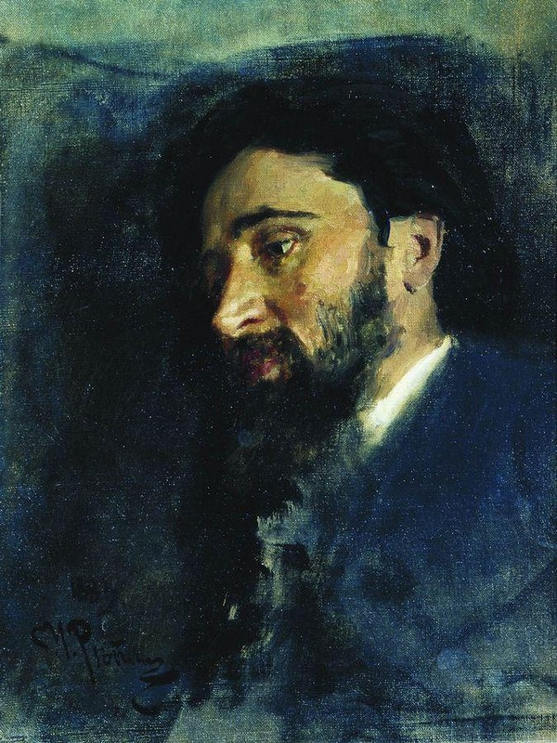

Slide 6
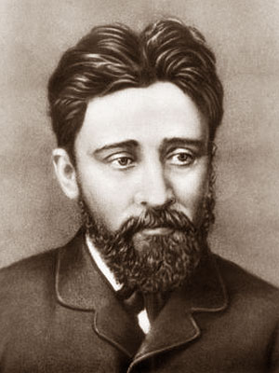

Slide 7
